Slide 1
Италияның Қайта өрлеу дәуіріндегі қала құрылысы
Орындаған: 16-АРК-1 тобының студенті
Мұқұшева А.Р
Тексерген:Амирханов М.С

Slide 2
Қала құрылысы мен қала- арнайы зерттеу объектісі ретінде көптеген алдыңғы қатарлы сәулетшілердің қызығушылығын тудырды. Италияның практикалық қала құрылысы саласына қосқан үлесі аз. XV ғ. басында Орта және Солтүстік Италияның елді мекендері бұрыннан қалыптасқан сәулет организмдерін көрсетті. Сонымен қатар, XV және XVI ғғ. (Флоренция, Милан, Венеция және, әрине, папалық Рим сияқты ірі ансамбльдерді қоспағанда) жаңа ірі ансамбльдерді құру үшін жеткілікті қаражатқа ие емес, сонымен қатар Қаланың бас діни орталығы ретінде соборларды салу немесе салып бітіруге барлық көңіл бөлді. Бірнеше тұтас қала құрылысы бастамалары, мысалы, Пиенцы қаласының орталығы ортағасырлық құрылыс дәстүрлерімен жаңа үрдістерді біріктіреді. Дегенмен, жалпы қабылданған көзқарас Италия қалаларында XV—XVI ғғ.болған өзгерістерді біршама бағаламайды. Қала құрылысы саласында іс жүзінде жасалғанын теориялық тұрғыдан түсіну талпынысымен бірге, іс жүзінде қалыптасқан теориялық қала құрылысы түсініктерін жүзеге асыруға талпынысты да атап өтуге болады. Мысалы, Феррарда тұрақты көше желісі бар жаңа аудан салынды; бір мезгілде тұтас қалалық ағзаны құру әрекеті Бари, Терра дель Соле, Кастро қалаларында, сондай-ақ кейбір басқа қалаларда жасалды.

Slide 3
Ең бай отбасылар ықпалының өсуімен олардың жеке талаптары мен талғамдары қаланың сәулеттік келбетіне қатты әсер етті. Сарайлардың, виллалардың, шіркеулердің, усыпальницалардың, лоджиялардың құрылуында үлкен мән өзін құрметтеуге және даңқтауға ұмтылу немесе көршілермен (Гонзага — д 'Эсте, д' Эсте — Сфорца және т.б.) байлық пен рухта жарыс болды және сәнді өмір сүруге тұрақты ниет. Сонымен қатар, тапсырыс берушілер қаланы көркейтуге, оның ансамбльдерін қалпына келтіруге, қоғамдық ғимараттар, субұрқақтар салуға және т. б. қаражат бөле отырып, белгілі қамқорлық көрсетті.Сарай-ғибадатханалық құрылыстың едәуір бөлігі Шығыс нарықтарын жоғалтумен байланысты экономикалық дағдарыс жылдарында құлдырап, қолөнердің құлдырауы және өнімсіз капиталдың саудасы кезеңінде болып табылатын жиналған байлықтардың есебінен жүргізілді. Құрылысқа ең танымал және атақты сәулетшілер, суретшілер, мүсіншілер тартылды, олар өздеріне тапсырылған жұмыстарды жүзеге асыруға үлкен қаражат алды және тапсырыс берушілердің жеке талаптарын қанағаттандыра отырып, көбінесе өзінің шығармашылық даралығын да көрсете алды.

Slide 4
Сондықтан Қайта өрлеу дәуірінің италиялық қалалары және бір-бірімен үйлеспейтін архитектуралық ансамбльдерге бай. Алайда, бір дәуірдің эстетикалық көзқарастары қалыптасқан туындысы бола отырып, бұл ансамбльдер композицияның жалпы принциптері негізінде болды.Қаланы және оның элементтерін көлемді-кеңістіктік ұйымдастырудың жаңа талаптары ортағасырлық дәстүрлерді ойлы, сыни тұрғыдан қабылдауға, антикалық ескерткіштерді және композицияларды зерделеуге жол ашты. Негізгі өлшемдер кеңістіктік ұйымның айқындығы, басты және екінші дәрежелі қисынды үйлесімі, құрылыстар мен кеңістіктердің тепе-тең бірлігі, олардың айналасындағылар, жекелеген кеңістіктердің өзара байланысы және осының барлығы адамға сәйкес масштабта болды. Қайта өрлеу дәуірінің жаңа мәдениеті алдымен елеусіз, содан кейін қалақұрылысқа белсенді еніп отыр. Қайта өрлеу қалаларының негізі болып табылатын орта ғасырлық қала айтарлықтай өзгере алмады, сондықтан оның аумағында қайта құру жұмыстары ғана жүргізілді, кейбір жоспарлау жұмыстарын талап еткен жекелеген қоғамдық және жеке ғимараттар салынды; XVI ғасырда бірнеше әділетсіз қалған қаланың өсуі, әдетте оның аумағын кеңейту есебінен жүрді.Қайта өрлеу дәуірі қалаларды жоспарлауға айқын өзгерістер енгізбеді, бірақ олардың көлемдік-кеңістіктік келбетін айтарлықтай өзгертті, жаңа қала құрылысы проблемаларын шеше отырып.

Slide 5
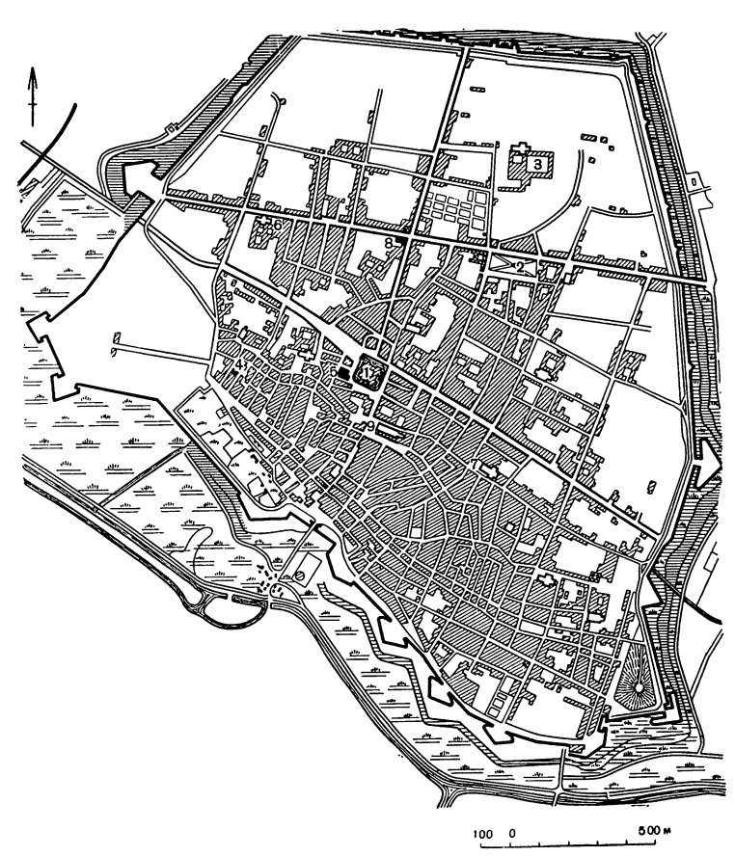
Рис.1. Феррара. Схематический план города: 1 — замок д’Эсте; 2 — площадь Ариосто; 3 — картезианский монастырь; 4 — церковь Санта Мария Нуова дельи Альдигьери; 5 — церковь Сан Джулиано; в — церковь Сан Бенедетто; 7 — церковь Сан Франческо; 8 — палаццо деи Диаманти; 9 — собор

Slide 6
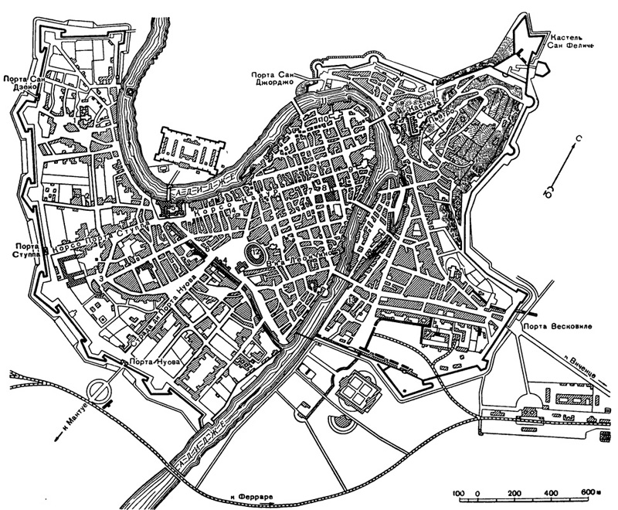
Рис.2. Верона. Схематический план города: 1 — церковь Сан Дзено; 2 — церковь Сан Бернардино; 3 — район госпиталей и форта Сан Спирито; 4 — Гран Гвардиа Веккиа; 5 — Кастелло Веккио; 6 — палаццо Мальфатти; 7 — площадь делле Эрбе; 8 — площадь деи Синьори; 9 — площадь Санта Анастасия; 10 — собор; 11 — дворец епископа; 12 — античный амфитеатр; 13 — палаццо Помпеи; 14 — палаццо Бевилаква

Slide 7
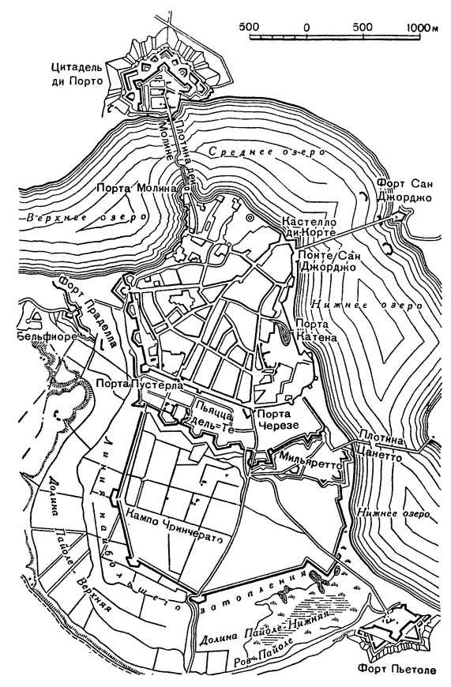
Рис.3. Мантуя. Схема городских укреплений и план города

Slide 8
XV-XVI ғғ. шегіндегі жаңа жоспарлаудың алғашқы мысалдарының бірі Феррараны үрлеуі мүмкін (күріш. 1). Оның солтүстік бөлігі Бьяджо Россетти (упом. (1465-1516 жж.). Жаңа көше желісінің басты желілері өзі салған бекіністердің кіру қақпаларын жалғады. Көше қиылыстары сарайлармен (палаццо деи Диаманти және т.б.) және сол сәулетші немесе оның тікелей басшылығымен тұрғызылған шіркеулермен ерекше назар аударылды. Д ' Эсте құлпымен қоршалған ортағасырлық Орталық, палаццо дель Комун және XII—XV ғғ.басқа да құрылыстары бар. Белгілі бір қабаттылық үйлермен Д ' Эстенің нұсқауы бойынша салынған қаланың жаңа бөлігі неғұрлым зайырлы, ақсүйектік сипатқа ие болды және ренессанстық сарайлармен және шіркеулермен оның тікелей кең көшелері Феррараға ортағасырлық облик қаласынан ерекшеленетін берді. Буркхардт Феррара Еуропаның алғашқы заманауи қаласы деп жазған.

Slide 9
Жаңа аудандарды жоспарлаусыз Қайта өрлеу дәуірінің құрылысшылары үлкен өнермен қаланың барлық абаттандыру элементтері мен шағын сәулет формаларын пайдаланды, арналардан бастап және арқандармен, субұрқақтармен және қуаттылықпен (XV ғ.жататын тән мысал — Пиенцадағы соборлық алаңдағы құдық; XVI ғ. субұрқақтың ансамбльдердегі рөлі күрделенеді (мысалы, Римде, Витербо және олардың маңайында орналасқан Вилла) — қаланың сәулет келбетін жалпы жақсарту және эстетикалық байыту үшін. немесе жеке ансамбльдер. Милан, Рим сияқты бірқатар қалаларда көшелер түзетіліп, кеңейтілді.Каналдар тек алқаптарды суландыру үшін ғана емес, сонымен қатар қалаларда да (Қорғаныс, Көлік, сумен жабдықтау, су тасқынынан қорғау, жүн өндіру — жуу және т.б. үшін) салынды, онда олар жоспарлы ойластырылған жүйені (Милан) құрады, жиі бөгеттер мен шлюздерді қосқан және қалалық Қорғаныс құрылыстарымен (Верона, Мантуя, Болонья, Ливорно және т. б., сурет. 2, 3, 5, 21).

Slide 10
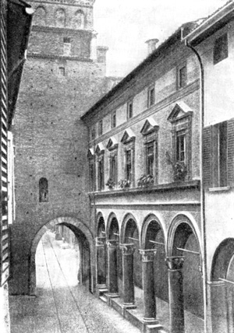
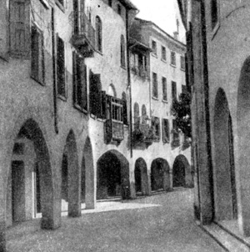
Рис.4. Уличная аркада. Болонья; Азоли

Slide 11
Орта ғасырларда кездескен көше аркадалары кейде көше бойында созылды (батпақтар, күріш. 4) немесе алаңның жақтарында (Флоренция, Виджевано, сурет. 7).Қайта өркендеу бізге екі негізгі топқа бөлуге болатын тамаша қалалық кешендер мен ансамбльдер қалдырды: тарихи қалыптасқан ансамбльдер (олар негізінен XV ғ.жатады) және бір мезгілде немесе бірнеше құрылыс кезеңдерінде құрылған ансамбльдер, бірақ бір сәттің ойы бойынша, кейде Қайта өрлеу дәуірінде толығымен аяқталған ансамбльдер (негізінен XVI ғ.).Бірінші топтың ансамбльдерінің тамаша үлгісі Сан Марко және Венециядағы Пьяцццеттаның алаңдар ансамблі болып табылады.XV ғасырдың бірінші жартысында палаццо Дожейдің Пьяццеттаға да, Сан Марко арнасына да шығатын бөліктері салынды. Осы ғасырдың басында Сан Марко алаңының мәрмәр қабығы, кейінірек оны Пьяцеттамен біріктірген. XVI ғ. басында қаланың орталық алаңының қайта құру жұмыстары ең көрнекті сәулетшілерді өзіне тартады: Бартоломео Бон кампаниланың биіктігін 60-тан 100 м-ге дейін ұлғайтады және оның шатр жабындысымен ұштастырады; Пьетро Ломбардо және т.б. ескі Прокурациялар мен сағат мұнарасын салады; 1529 ж. Пьяцццццеттадан ларьки алып тастайды, осының арқасында лагунаға және Сан Джорджо Маджоре монастырьға түр ашылады. Пьяцццетта лагунаның кең жерлерінен орталық алаңға кеңістіктік көшудің маңызды рөлін атқарады, оның көлемі мен қала құрылымындағы композициялық маңызын атап көрсетеді. Сонан соң Сансовино ол салынған ғимаратты Пьяцццеттте, кампаниладан 10 м жерде орналастырып, Лоджеттаны мұнараның етегінде салады. XVI ғ. соңында Скамоцция Жаңа Прокурациялар салады. Алайда, алаңның батыс жағы XIX ғ. басында ғана аяқталды.

Slide 12
Үлкен каналдың сағасындағы лагунаның жағасындағы Сан Марко алаңының дамуы басты Венециандық жәрмеңкелердің орнына тауарларды жеткізудің және құрметті қонақтарды сарай мен собордың алдында отырғызудың функционалдық — ыңғайлылығына байланысты, - сондай-ақ көркемдік: қаланың басты, салтанатты алаңы теңіз жағынан келетіндердің салтанатты түрде ашылады және қаланың қабылдау залы болып табылады; антикалық Милет алаңдарының ансамбліне ұқсас Сан Марко алаңы келушілерге Венециан Республикасының астанасы бай және әдемі деп көрсетті.Құрылыстың тұтас бөлігі ретінде жаңа қарым-қатынасы, ғимаратты қоршаған кеңістікпен байланыстыра білу және әртүрлі сипаттағы құрылыстардың қарама-қарсы, өзара тиімді үйлесімін табу Қайта өркендеу ғана емес, сонымен қатар әлемдік сәулет өнерінің үздік ансамбльдерінің бірін құруға алып келді.Венецияның жоғары сәулет мәдениеті Санти Джованни э Паоло ауданының (Вероккио жұмысының әріптесі бар) және қаланың сауда орталығының ансамбльдерінде біртіндеп пайда болды.Ансамбльдің жүйелі құрылысының мысалы ретінде Флоренциядағы Синьория алаңы, сондай-ақ Болоньдегі орталық алаңдар кешені қызмет ете алады.

Slide 13
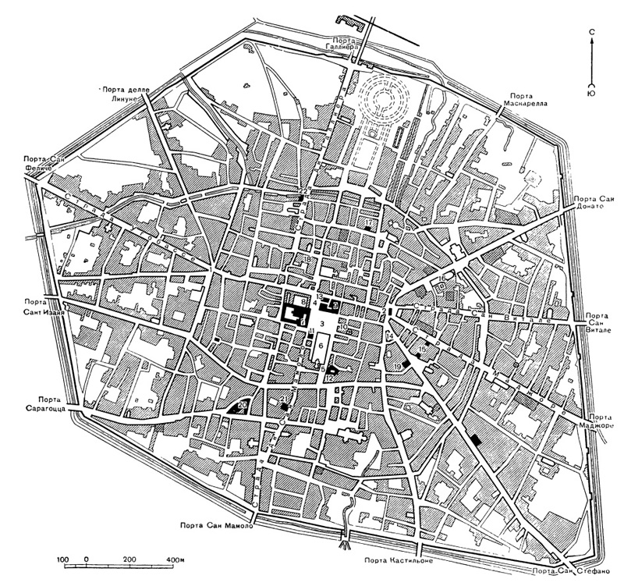
Рис.5. Болонья. Схематический план города: 1 — площадь Мальпиги; 2 — площадь Равеньяна; 3 — площадь Маджоре; 4 — площадь Нептуна; 5 — площадь Аркиджиннасио; 6 — церковь Сан Петронио; 7 — палаццо Публико; 8 — палаццо Легата; 9 — палаццо дель Подеста; 10 — портико деи Банки; 11 — палаццо деи Нотаи; 12 — палаццо Аркиджиннасио; 13 — палаццо дель Ре Энцо; 14 — Мерканция; 15 — дворцы Изолани; 16 — церковь Сан Джакомо; 17 — каза Грасси; 18— палаццо Фава; 19 — палаццо Арморини; 20—Колледжо ди Спанья; 21 — палаццо Бевилаква; 22 — палаццо Танари

Slide 14
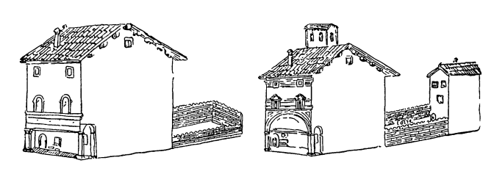
Рис.6. Болонья. Типовые проекты жилой застройки пригородов

Slide 15
Болоньяны жоспарлау оның көп ғасырлық тарихының іздерін сақтап қалды (сурет. 5). Қала орталығы римдік әскери лагерге барады. Шығыс және батыс аудандарының сәулелі Шығыс көшелері орта ғасырларда өсті, антикалық қақпаларды (сақталмады) жаңа бекіністердің қақпаларымен (XIV ғ.) біріктірді.Әдемі қара-қызыл кірпіштің цехтық өндірісінің және терракоттан жасалған құрылыс бөлшектерінің ерте дамуы, сондай-ақ көптеген көшелердің жақтары бойынша созылып жатқан аркадтардың таралуы (олар XV ғ.дейін салынған), қала құрылысына ортақтықтың Елеулі белгілерін берді. Бұл ерекшеліктер Қайта өрлеу дәуірінде де дамыды, қала Кеңесі құрылысқа көп көңіл бөлген кезде (Кеңестің шешімі бойынша әзірленген қала маңына арналған үйлердің типтік жобалары, көше аркадасына — суретке жиналуы тиіс примитивті портиктер бар. 6). Ескі қаланың жүрегінде орналасқан Маджоре алаңы, оған ортағасырлық коммунаның қоғамдық ғимараттарының қатар біріктірген үлкен құлпытас палаццо көпшілік, XV және XVI ғғ.бойы собор болып шыққан. бұл жерде палаццо дель Подестты қайта құрған Фиораванте жұмыс істеді, ал XVI ғ. - Виньола, ғимараттың шығыс жағында монументальды аркадамен (портико деи Банки) жалпы қасбеті бар біріктірген.Бірыңғай композициялық ойға толық бағынатын ансамбльдердің екінші тобына негізінен XVI және одан кейінгі ғасырлардың сәулет кешендері жатады.

Slide 16
Флоренциядағы Сантиссим Аннунциат алаңы, оның құрылысының біркелкі сипатына қарамастан, аралық типтегі ансамбльдің үлгісі болып табылады, өйткені бір шебер ойлаған жоқ. Бірақ қарапайым, жеңіл және сонымен бірге Брунеллеско тәрбиелеу үйінің монументальды аркадасы (1419-1444 жж.) алаңның келбетін анықтады; мұндай Аркадтың батыс жағында Серви ди Мария (Сангалло ескі және баччо д ' Аньоло, 1517-1525 жж.) монастырының алдында қайталанған. Сантиссим Аннунциат (Джованни Каччини, 1599-1601 жж.) шіркеуі алдындағы кейінгі портик екі бүйірден жоғары және Фердинанду I (Дж. да Болонья, 1608 Ж.) және субұрқақтар (1629 ж.) ансамбльдерді құрудағы жаңа үрдістің куәсі: шіркеудің рөлін атап көрсету және үстем композициялық осьті анықтау.Байлықтың жинақталуымен жас буржуазияның ең ықпалды өкілдері туған қаласын ұрлап кеткен отандастардың мойындауына лайық болуға ұмтылып, сәулет, ұлы сарайлардың құрылысы арқылы өзінің құдіретін көрсетуге, сондай-ақ өзінің приход шіркеуін қайта құру және тіпті толық қайта құру үшін ақшаны құрбан етуге, содан кейін өз келуінде басқа да құрылыстарды салуға тырысты. Мәселен, мысалы, Флоренциядағы Медичи сарайларының және Ручелллаяның айналасындағы құрылыстардың өзіндік топтары пайда болды; біріншісі сарайдан басқа, Сан Лоренцо шіркеуі капелламен - Медичи және Лауренцианой кітапханасымен қосылған, екіншісі Сан Панкрацио шіркеуіндегі ручеллай сарайынан, оған қарама-қарсы лоджиямен және ручеллай тамшыларынан тұрды.Осы тектес құрылыстар тобының құрылуынан туған қаласын безендіретін тұтас ансамбльдің "қала әкесін" қаражатына құруға бір қадам қалды.Мұндай қайта жаңартудың мысалы Фабриано орталығы бола алады, онда Римде оба індеті кезінде өзінің жақындастарымен бірге папа Николай V көшіп кетті. Фабриканы қайта құру 1451 жылы Бернардо Росселино қаласында тапсырылды. Орта ғасырлық тұйық болып қалған орталық алаңның конфигурациясын өзгертпей, Росселино оның құрылысын бірнеше ретке келтіруге тырысады. Алаңды қатты палаццо Подестаның тістерімен көмкерген көрермендердің назарын аударатын галереялармен жиектеу, онда Папаның қалаға келуіне қарамастан, бұл ежелгі азаматтық ғимарат қалатынын куәландырады. Фабриано орталығын қайта құру-қайта жаңғырту дәуірінің алғашқы қала құрылысы әрекеттерінің бірі.Орталық алаңның және бүкіл қаланың бір жолғы қайта жаңартуының тағы бір мысалы Пиенца болып табылады, онда сол Бернардо Росселино көзделген жұмыстардың бір бөлігі ғана жүзеге асырылған.Пиенца алаңы, онда орналасқан, басты және екінші дәрежелі, тұрақты түрде кескіндеумен және оның айналасында еркін кеңістік құру үшін собор жағына алаңның аумағын әдейі кеңейтумен, трапеция тәрізді алаңды өз бойында өтетін көшеден бөліп тұратын, алаңды жиектейтін барлық ғимараттардың мұқият ойластырылған түстік шешімі бар XV ғ. ең тән және кең танымал ансамбльдердің бірі болып табылады.

Slide 17
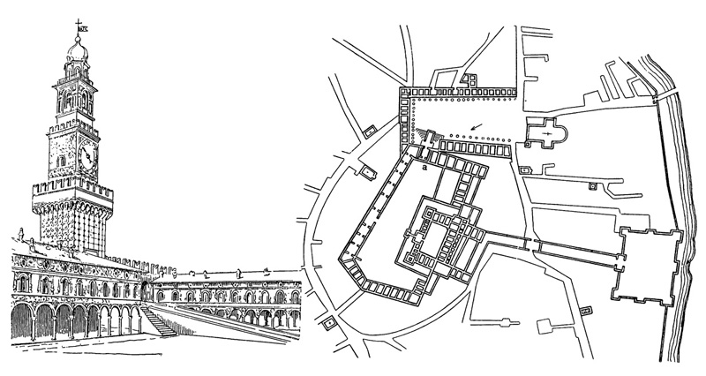
Рис.7. Виджевано. Главная площадь; слева — въезд в замок Сфорца и башня (на плане — а), Браманте ?

Slide 18
Виджеванода (1493-1494 жж.) алаңның тұрақты құрылысының мысалы қызықты. Собор тұрған алаң және Сфорц құлпына басты кіру орналасқан, үздіксіз аркадамен қоршалған, оның үстінде бірыңғай қасбеті созылып, суреттермен және түсті терракотамен әшекейленген (күріш. 7).Ансамбльдердің одан әрі дамуы оларды қаланың қоғамдық өмірінен барынша оқшаулау бағытында жүрді, өйткені олардың әрқайсысы жеке міндетке бағынып, оны қоршаған ортаға бейімдейтін бірден айқын даралықпен шешілді. XVI ғ. алаңдары парадтық шерулер мен мерекелерге арналған ерте өркендеу коммунасы-қалалардың қоғамдық алаңдары болған жоқ. Кеңістіктік композициялардың күрделілігіне қарамастан, ашық перспективаға, олар ең алдымен басты құрылыс алдында ашық вестибюль рөлін ойнады. Орта ғасырдағыдай, басқа кеңістіктік ұйыммен және композициялық құрылымдармен қатар, алаң ансамбльдің жетекші ғимараты — құрылысқа қайта бағынады.XVI ғ.алғашқы ансамбльдерінің қатарына, бұрын анықталған композициялық тәсілдер біртұтас ойда саналы түрде қолдануға ие болған, папалық Ватикандағы Бельведер кешені жатады, содан кейін — Римдегі Фарнез сарайының алдындағы алаң (ансамбль ой-ойы Тибр арқылы жүзеге асырылмаған көпірді қосты), римдік Капиталий және Флоренциядағы Боболи бақшалары бар кеңейтілген палаццо Питти кешені жатады.XVI ғасырдың ортасында жүзеге асырылған Фарнезенің тікбұрышты ауданы, Антонио де Сангалло бастаған сарай сияқты кіші және аяқталған Микеланджело, сантиссима Аннунциаттар ансамблінде әлі күнге дейін көрсетілмеген осьтік құрылым принципіне бағынады.Фарнезе алаңына Кампо ди Фьориден үш қысқа параллель көше алып келеді, олардың орташасы бүйірінен кең, бұл ансамбльдің симметриясын алдын ала анықтайды. Фарнезе сарайының порталы БАҚ порталының осімен және артқы лоджия орталығымен сәйкес келеді. Ансамбль композициясы екі субұрқақтың (Виньола олар үшін Қарақаллы термінің қола ванналарын алды) қойылымымен аяқталды. Субұрқақтардың мұндай орналасуы сарай алдындағы кеңістікті босатып, қала алаңын қуатты отбасы резиденциясы алдындағы өзіндік атрийге айналдырады(Орталық алаң Виджеваноға).

Slide 19
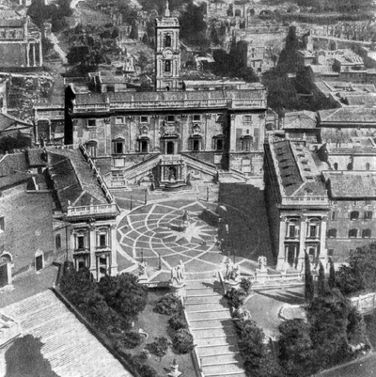
Рис.8. Рим. Общий вид площади Капитоия (слева лестница, ведущая к церкви Санта Мария дельи Арачели)

Slide 20
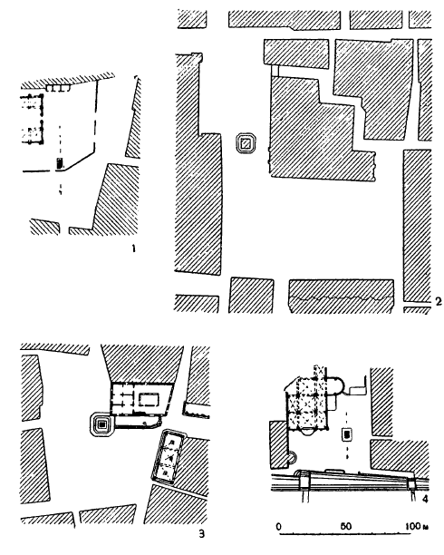
Рис.9. Расположение скульптур и фонтанов на площадях: 1 — площадь дель Санто в Падуе; 2 — площади Нептуна и Маджоре в Болонье до реконструкции; 3 — площадь Синьории во Флоренции; 4 — площадь Санти Джованни э Паоло в Венеции

Slide 21
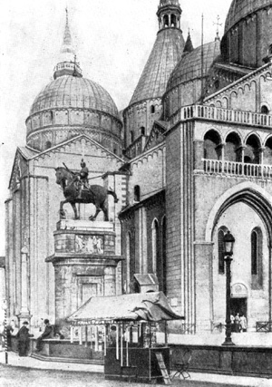
Рис.10. Падуя. Памятник Гаттамелата, 1447 г. Донателло

Slide 22
Италиядағы сәулет ансамбльдің ең тамаша мысалдарының бірі ғана XVI ғ.ғана емес, сонымен қатар бүкіл әлемдік сәулетшілікте Римдегі Капитолия алаңы болып табылады. 9).Сенаторлар сарайының оның мұнарасы мен қос баспалдақпен орталық орналасуы, алаңның трапециялық түрі және оған апаратын саты-пандус, бүйір сарайларының симметриясы, ақырында, алаңның бітелу суреті және ат мүсінінің орталық орналасуы — осының барлығы бас құрылыстың және ансамбльдің басым осінің мәнін күшейтіп, осы алаңның қаладағы маңыздылығын және өзін-өзі толықтыратын жағдайын атап өтті. Алаңның бір жағының ашылуы, оның басты ғимаратқа алаңның кеңістігінің бір мезгілде бағынуы кезінде қалаға анық көрінген бағдары-міне, қала ансамбльдерінің архитектурасына Микеланджело енгізген жаңа сызық.Римнің түр-түрін өзгерткен жұмыстары, оны орта ғасыр руиналарынан қайта тірілткен, Италия мен бүкіл Еуропаның сәулетшілігіне де айтарлықтай әсер етті. Ежелгі Астананың аумағы бойынша шашылған Қайта өрлеу дәуірінің ансамбльдері кейіннен қаламен қамтылып, оның элементтері ретінде біртұтас жүйеге енгізілді, бірақ олар Римнің одан әрі сәулеттік-кеңістіктік ұйымдастырылуын анықтаған сүйектер болды.Ежелгі қаланың шатырлары салынып жатқан көшелер мен жетекші ансамбльдердің құрылыстарының масштабы мен монументтілігін анықтады. Сәулетші тұрақты антикалық қала құрылысы композицияларының принциптерін зерттеді және меңгереді. Қала құрылысындағы жаңа жолдар ең жақсы, ыңғайлы және ұтымды жоспарлау саналы ізденістеріне, ескі құрылыстарды ақылға қонымды қайта құруға, бейнелеу өнері мен сәулет өнерінің ойластырылған синтезіне негізделді (сурет. 9, 10).Көрнекті зодчими Жаңғырту — Брунеллеско, Альберти, Росселино, Леонардо да Винчи, Браманте, Микеланджело — ойластырылған, бірқатар ауқымды қайта құрулар. Міне, осы жобалардың кейбірі.

Slide 23
1445 ж. 1450 ж. мерейтойға Римде Борго ауданын қайта құру бойынша елеулі жұмыстар белгіленді. Жобаның авторлары (Росселино және, мүмкін, Альберти) қаланың қорғаныс құрылыстары мен абаттандыруы, Борго кварталдары мен бірқатар шіркеулерді қайта құру қарастырылған. Бірақ жоба үлкен шығындарды талап етті және жүзеге асырылмаған болып қалды.Леонардо да Винчи Милан бақытсыздықтың куәсі болды-оба індеті 1484-1485 жж. Аурудың таралуына скученность, қоныс аудару және қаланың антисанитариясы ықпал етті. Зодчий кеңейтілетін қалалық қабырғалардың ішінде Миланның жаңа жоспарын ұсынды, онда тек өз иеліктерін қайта құруға міндетті маңызды қалалықтар ғана қалуға тиіс болатын. Сонымен қатар, Леонардоның пікірінше, Миланға жақын жерде 30 мың тұрғыннан жиырма аса ұсақ қалалар мен әрқайсысы 5000 үй құру керек еді. Леонардо қажет деп санады:"бұл адамдардың көп жиналуын бөлу, олар, табындағы қойлар, жаман иісті таратады және эпидемия мен өлім үшін қолайлы топырақ болып табылады". Леонардоның нобайлары екі деңгейдегі жолдарды, ауылдық жерлерден кіреберістердегі виадуктерді, қалаларды таза сумен тұрақты жабдықтауды қамтамасыз ететін тармақталған арналар желісін және т.б. қарастырады (сурет. 11).

Slide 24
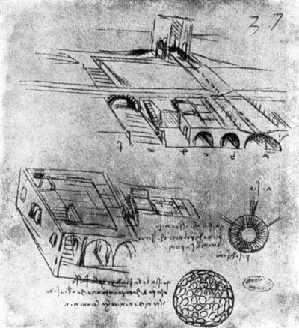
Рис.11. Схема двухъярусных улиц. Леонардо да Винчи
Рис.12. Флоренция. Схема реконструкции города Леонардо да Винчи

Slide 25
Сол жылдары Леонардо да Винчи қайта құру жоспарына, Флоренцияның түбегейлі қайта құру жоспарына, қабырғалардың дұрыс он бұрышына оны қорытындылай отырып, өзенді пайдалана отырып, арнаға тең ені бойынша орасан зор арнаны (сурет. 12). Қаланың барлық көшелерін жуу үшін қызмет ететін бөгеттер мен кіші ағатын жолдардың қатарын қарастырған осы арнаның жобасы айқын утопиялық сипатқа ие болды. Қалада ұсынылған Леонардо әлеуметтік (сословное) қоныстануына қарамастан, зоодчий Флоренцияның барлық тұрғындарына салауатты және қолайлы өмір жағдайларын жасауға тырысты.1514 жылы Венециядағы Риальто көпірінің маңындағы базарды жойғаннан кейін, Фра Джокондо осы ауданды қайта құру жобасын құрды. Каналдармен көмкерілген төртбұрышты Арал төртбұрышты пішінді болды және периметрі бойынша екі қабатты лавкалармен тұрғызылуы тиіс болды. Орталықта төрт Арка қақпасы бар алаң белгіленді. Центричность композициялар атап өтіліп, орналастырылған ортасында шіркеу Сан Маттео.Фра Джокондоның ұсыныстары қала құрылысы тұрғысынан қызықты және жаңа болды, бірақ жүзеге асырылмаған болып қалды.Микеланджело, өзінің сүйікті Флоренция еркіндігін қорғап, бұрын оған тән демократизм рухын сақтап қалғысы келіп, оның орталығын қайта құру жобасын ұсынды. Жаңа алаңның түрленуі бойынша полистің перистилі болып табылатын ежелгі қоғамдық орталықтар болды.Микеланджело Синьорияның аумағын бұрын салынған барлық сарайлар, сауда палаталары, гильдей және цех үйлері жасыратын және Синьория сарайының біртектілігін көрсететін галереялармен қоршауды болжады. Осы галереялардың аркадасының себеп болуы тиіс деи Ланцидің лоджиясының алып масштабы және алаңға шыққан көшелердің монументальды Арка жабындылары Рим форумдарының құлауына сәйкес болды. Флоренция герцогтары мұндай қайта құру қажет емес еді, герцогтігін басқарудан — Палаццо Веккио — билеушілердің жеке тыныштығына дейін — палаццо Питти өткелдері бар Уффици құрылысы маңызды болды. Ұлы шебердің жобасы да жүзеге асырылған жоқ.

Slide 26
Жобаның келтірілген мысалдары, сондай-ақ жүзеге асырылған жұмыстар сияқты, қала туралы жаңа түсінік біртіндеп Біртұтас: жалпы, барлық бөліктері өзара байланысты. Қала туралы түсінік орталықтандырылған мемлекет туралы идеяның пайда болуымен қатар дамыды, ол жаңа тарихи жағдайларда қалаларды ақылға қонымды қайта жоспарлауды жүзеге асыра алатын бірлік туралы. Қала құрылысын дамытуда өнер мен ғылым өзара тығыз ұйықтайтын, жаңа дәуір өнерінің реализмін алдын ала анықтайтын Қайта өрлеу мәдениетінің ерекшелігі айқын көрініс тапты. Қоғамдық қызметтің ең маңызды түрлерінің бірі бола отырып, қала құрылысы айтарлықтай ғылыми-техникалық және ерекше-көркем білімдерді қайта жандандырудан талап етті. Қалалардың қайта жоспарлануы едәуір дәрежеде ұрыс техникасының өзгеруімен, атыс қаруы мен артиллерияның енгізілуімен байланысты болды, бұл барлық ортағасырлық қалалардың қорғаныс құрылыстарын қайта құруға мәжбүр етті. Әдетте жергілікті жердің рельефінен келе жатқан қабырғалардың қарапайым белдігі бастиондары бар қабырғалармен алмастырылды, бұл қала қабырғаларының периметрінің жұлдыз тәрізді пішініне себепші болды.Бұл типтегі қалалар XVI ғ. екінші үштен бастап пайда болады және теориялық ойдың табысты дамуын көрсетеді.Итальяндық Қайта өрлеу шеберлерінің қала құрылысы теориясына қосқан үлесі өте маңызды. Сол кездегі қиын жағдайларда бұл мәселелерді қоюдағы суға түспеуге қарамастан, олар XV ғ.барлық трактаттар мен теориялық құжаттарда батылдықпен және толымдылықпен, бейнелеу өнеріндегі қала құрылысы қиялдарын айтпағанда әзірленді. Осындай трактаты Филарете, Альберти, Франческо ди Джорджо Мартини, тіпті фантастикалық роман Полифило "Гипнеротомахия" (к. 1499 ж.) олардың идеалды қала схемаларымен бірге Леонардо да Винчидің көптеген жазбалары мен суреттері де осындай.Қайта өрлеу дәуірінің сәулет және қала құрылысы мәселелері бойынша трактаттары қалаларды қайта құру қажеттілігін қанағаттандыру қажеттігіне сүйеніп, өз уақытының ғылыми және техникалық жетістіктері мен эстетикалық көзқарастарына, сондай-ақ антикалық ойшылдардың, ең алдымен Витрувияның жаңадан ашылған еңбектерін зерделеуге ұмтылды.Витрувий ыңғайлылық, денсаулық және сұлулық тұрғысынан қалаларды жоспарлау және салу мәселелерін қарады, бұл Қайта өрлеу дәуірінің жаңа көріністеріне толығымен сәйкес келді.Жүзеге асырылған қайта құру және қалаларды қайта құрудың жүзеге асырылмаған жобалары да қала құрылысы ғылымының дамуын ынталандырды. Алайда, Италияның қалыптасқан қалаларында түбегейлі өзгерістер қала құрылысы теорияларына утопиялық сипат берді.

Slide 27
Қайта өрлеу дәуірінің идеалды қалаларының қала құрылысы теориялары мен жобалары екі негізгі кезеңге бөлінуі мүмкін: 1450-ден 1550-ге дейін (Альбертиден Пьетро Катанеоға дейін), қала құрылысы проблемалары өте кең және жан-жақты қаралған кезде және 1550-ден 1615-ге дейін (Бартоломео Амманатиден Винченцо Скамоцциге дейін), Қорғаныс және эстетика мәселелері бір уақытта басым болған кезде.Қалалардың трактаттары мен жобалары бірінші кезеңде қалаларды орналастыру үшін жергілікті жерді таңдау мәселелеріне, оларды жалпы қайта ұйымдастыру міндеттеріне көп көңіл бөледі: тұрғындарды кәсіби-әлеуметтік белгісі, жоспарлау, абаттандыру және құрылыс салу бойынша орналастыру. Бұл кезеңде жалпы қаланың да, оның элементтерінің де эстетикалық проблемалары мен архитектуралық-кеңістіктік ұйымдасуын шешу кем дегенде маңызды болды. Бірте-бірте, XV ғ. соңына қарай жалпы қорғаныс және фортификация құрылысы мәселелеріне үлкен мән беріледі.Қалалардың орналасу орнын таңдау туралы ақылға қонымды және сенімді пайымдаулар практикада мүлдем қолданылмады, өйткені жаңа қалалар сирек, экономикалық дамумен немесе стратегиямен алдын ала анықталған жерлерде пайда болды.Зодчих трактаттары мен олардың жобалары дәуірдің жаңа дүниетанымын білдіреді, онда ең бастысы — адам, бірақ таңдаған, білгір және бай адам туралы қамқорлық. Қайта өрлеу дәуіріндегі қоғамның сыныптық жіктелуі, соған сәйкес, оның игілігі үшін қызмет еткен ғылымды тудырды. "Білімді" қоныстандыру үшін тамаша қаланың ең жақсы аудандары бөлінді.Қала аумағын ұйымдастырудың екінші принципі қалған халықты кәсіби-топтық орналастыру болып табылады, бұл ортағасырлық дәстүрлердің XV ғасырлық сәулетшілердің пайымдауына елеулі әсерін көрсетеді. Туыстық кәсіптердің қолөнершілері бір-біріне жақын жерде өмір сүруі тиіс, ал олардың тұрғылықты жері олардың қолөнері мен кәсіптерінің "асылдығы" анықталды. Саудагерлер, өзгертушілер, зергерлер, өсушілер орталық ауданда басты алаңның жанында өмір сүре алды; кемешілер мен арқандар қаланың сыртқы кварталдарында, айналмалы көшеден тыс қоныстануға құқылы болды; тас қалаушы, ұста, шорниктер және т.б. қалаға кіре берістегі қақпалардың жанында салынуы керек болды. Қолөнершілер халықтың барлық топтарына қажетті: шаштараздар, дәріханалар, тігіншілер қаланың барлық аумағында біркелкі орналастырылуы тиіс.Қаланың үшінші принципі аумақты тұрғын, өндірістік, сауда, қоғамдық кешендерге бөлу болды. Олардың бір-бірімен ақылға қонымды байланысын, ал кейде тұтастай алғанда қалаға барынша толыққанды қызмет көрсету және оның экономикалық және табиғи деректерін пайдалану үшін үйлесімін де көздеді. Бұл Филарете — "Сфорцинд"тамаша қаласының жобасы.Қала құрылысы теоретиктерінің пайымдаулары бойынша қалаларды жоспарлау міндетті түрде тұрақты болуы тиіс. Бұл мақаланы толықтырып, дамыту арқылы, Уикипедияға көмектесе аласыз. Франческо де Марки, күріш. 13), кейде ортогональды (Мартини, маркалар, күріш. 14), ал бірқатар авторлар ТШ және басқа жүйелерді (Перуцци, Пьетро Катанео) үйлестіретін жобаларды ұсынды. Алайда, жобалауды таңдау әдетте таза формальды, механикалық іс-шара болған жоқ, өйткені авторлардың көпшілігі оны ең алдымен табиғи жағдайларға: жер бедері, су қоймалары, өзендер, басым желдер және т. б. себепші болды (сурет. 15).

Slide 28
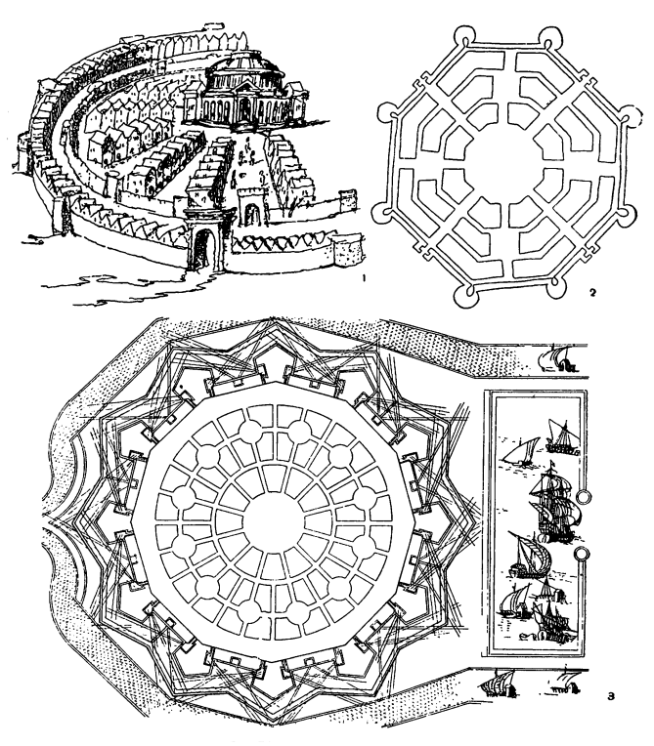
Рис.13. Идеальные города: 1 — Фра Джокондо (?); 2 — Франческо ди Джорджо Мартини; 3 — Франческо де Марки

Slide 29
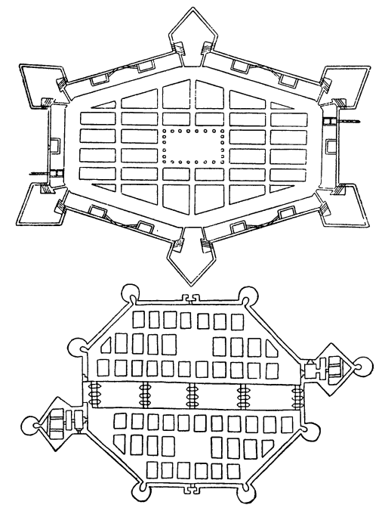
Рис.14. Идеальные города: вверху — Франческо де Марки; внизу — Франческо ди Джорджо Мартини

Slide 30
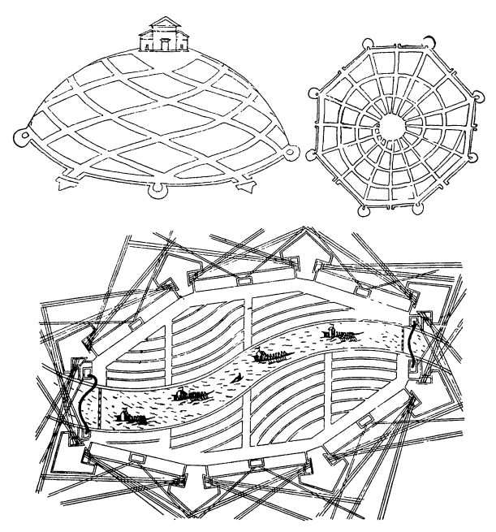
Рис.15. Идеальные города: вверху - «нагорные» - Франческо ди Джорджо Мартини; внизу — город, «прорезанный» рекой, Франческо де Марки

Slide 31
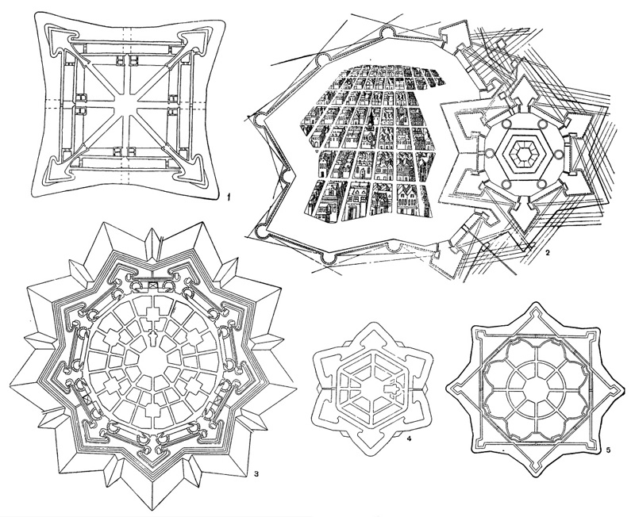
Рис.16. Идеальные города: 1 — Джованни Беллуччи; 2 — Франческо де Марки; 3 — Буонаюто Лорини; 4 — Антонио Лупичини; 5 — Джироламо Маджи

Slide 32
Әдетте қаланың ортасында басты қоғамдық алаң орналасқан, алдымен құлыппен, содан кейін ортасында ратушамен және собормен. Радиалды қалалардағы аудандық маңызы бар сауда, ғибадат алаңдары қаланың айналма немесе айналма магистральдарының бірімен радиалды көшелердің қиылысында орналасқан (сурет. 16).Қала аумағы көркейтілуі тиіс, бұл жобаларды жасаған сәулетшілердің пікірі бойынша. Ортағасырлық қалалардың скучениясы мен антисанитариясы, мыңдаған қала тұрғындарын құртқан індеттердің таралуы құрылысты қайта ұйымдастыру туралы, қарапайым сумен жабдықтау және қаладағы тазалықты сақтау туралы, қала қабырғаларының ең болмағанда шегінде оның барынша сауығуы туралы ойлауға мәжбүр етті. Авторлары теориялар мен жобаларды ұсынды разрядить салуға, выпрямить көше, өткізу бойынша бас оның ішінде арналар жоғалып жан-жақты озеленять көшелер, алаңдар мен жағалаулар.Мәселен," Сфорцинде " Филарет көшелерде қаланың шетіне қарай жаңбыр суын ағу және қала орталығындағы су айдынынан сумен жуу үшін еңіс болуы тиіс. Сегіз басты радиалды көшеде және алаңдардың айналасында кеме қатынасы каналдары қарастырылған, бұл қаланың орталық бөлігінің тыныштығын қамтамасыз етті. Радиалды көшелер көгалдандырылуы тиіс, олардың ішіндегі ең бастысы (ені 25 м) каналдар бойындағы галереялармен көмкерілген.Леонардо да Винчидің қала құрылысы идеялары қаланың проблемаларына ерекше кең және батыл көзқарас туралы айтады және сонымен бірге осы проблемалардың нақты техникалық шешімдерін көрсетеді. Мәселен, ол ең жақсы инсоляция және желдету үшін құрылыстар биіктігі мен олардың арасындағы алшақтықтардың ара қатынасын орнатты, әртүрлі деңгейдегі қозғалыспен көшелер құрастырды (жоғарғы — күнмен жарықтандырылған және көліктен бос — "байдарға"арналған).

Slide 33
Антонио да Сангалло Кіші өз жобасында жақсы желдетілетін көгалдандырылған ішкі кеңістігі бар орамдардың периметрлік құрылысын ұсынды. Бұл жерде Леонардо да Винчи айтқан қала аумағын абаттандыру және сауықтыру идеялары дамыды.Франческо де марканың тамаша қаласында үйлерді салу алдыңғы дәуірлердің айқын ықпалына ие немесе, нақтырақ айтқанда, орта ғасырдан мұра болып қалған Возрождение қалаларында үстемдік ететін құрылыстың сипатын сақтайды — тар, жоғары қабаттардағы, Алға шығарылған көп қабатты үйлер (сурет. 16).Аталған функционалдық-утилитарлық проблемалармен қатар XV және XVI ғғ.басы сәулетшілердің идеалды қалаларының жобаларында қаланы көлемді-кеңістіктік ұйымдастырудың эстетикалық мәселелері де көп орын алады. Трактаттарда авторлар қаланың әдемі көшелермен, алаңдармен және жеке құрылыстармен безендірілуі тиіс екеніне бірнеше рет қайтып келеді. Үйлер, көшелер мен алаңдар туралы айта келе, Альберти олардың көлемі жағынан да, сыртқы түрі жағынан да өзара келісілуі керек деп бірнеше рет айтқан болатын. Ф. ди Джорджо Мартини қаланың барлық бөліктерін адам денесінің бөліктеріне ұқсас қатынаста бір-біріне жақын болу керек деп ойлаған жөн деп жазды.Идеалды қалалардың көшелері олардың қиылыстарында күрделі Арка өткелдері бар аркадалармен жиектелген, бұл функционалдық (жаңбырдан және таяқ күннен паналау) басқа және таза көркемдік мәні бар. Бұл туралы Альбертидің ұсыныстары, сопақша қаланың және Ф. де марканың қаланың орталық тікбұрышты алаңының жобасы және т.б. дәлелдейді. 14).XV ғасырдың аяғында қалалардың центрикалық композициясын қабылдау (Фра Джокондо) идеалды қалалардың сызбаларымен жұмыс істеген зодчихтердің шығармашылығында біртіндеп үлкен мәнге ие болды. Қала туралы жалпы ойға бағынатын біртұтас орган ретінде түсінік XVI ғ.қала құрылысы теориясында үстем болады.Мұндай шешімнің мысалы ретінде екі қабырғамен қоршалған және радиалды схема бойынша салынған, квадрат формасында өзіндік шешілген айналма магистральмен тамаша Перуци қаласы бола алады. Бұрыштар бойынша да, композиция ортасында да орналасқан қорғаныс мұнаралары тек басты ғимараттың ғана емес, жалпы қаланың да орналасуының орталықтандырылуын күшейтеді.Антонио да Сангаллодың тамаша қаласының суреті өзінің Жұлдыз тәріздес қабырғаларымен және жалпы айналма магистральмен радиалды көшелерімен Филарет қаласына ұқсайды. Ортадағы дөңгелек ғимараты бар Дөңгелек алаң дегенмен, алдыңғылары Антонио да Сангалло Мл ойының одан әрі дамуы болып табылады. және қалаға қатысты центрикалық композиция идеясын қалай жалғастырады. Бұл Филаретаның радиалды қаласында да (орталық — симметриялы емес орналасқан тікбұрышты алаңдардың кешені), Франческо ди Джорджо Мартинидің радиалды және серпантиндік қалаларында да болған жоқ.

Slide 34
Қала құрылысының барлық мәселелерін кешенді қамтитын Қайта өрлеу дәуірінің теоретиктерінің соңғы өкілі Пьетро Катанео болды. Катанео қаланы жобалау және салу кезінде ескерілуі тиіс бес негізгі шарттарды атап өтеді:климат, құнарлылық, қолайлылық, өсу мүмкіндігі және ең жақсы қорғаныс. Қорғаныс тұрғысынан трактаттың авторы қаланың пішіні олардың алып отырған аумағының көлемінен (Қала аз болған сайын, оның конфигурациясы оңайырақ) туынды болып табылады деп пайымдай отырып, көпбұрышты формадағы қаланы неғұрлым орынды деп санайды. Бірақ қаланың ішкі кеңістігі оның сыртқы конфигурациясына қарамастан Катанео тік бұрышты және шаршы тұрғын блоктардан тұрады. Катанео қаласының билігі үшін ішкі және сыртқы жаулардан құлып тыныш және жақсы қорғалған құру қарастырылған.XVI ғ. ортасынан бастап қала құрылысы мен идеалды қалалардың мәселелері арнайы еңбектердің нысаналарын құрмаған, бірақ сәулетшіліктің жалпы мәселелері бойынша трактаттарда жарық көрген. Бұл трактаттарда белгілі жоспарлау тәсілдері мен көлемді композициялар түрленеді. XVI ғасырдың екінші жартысында жобаны безендірудің сыртқы жағы таза және бөлшектерді сызып салу өздігінен мақсатсыз (Буонаюто Лорини, Вазари) болады. Кейде қаланың тек жекелеген элементтері оның жалпы сұлбасын (Амманати) ескерместен әзірленді. Сол үрдістер XVI ғасырдың ортасына қарай және қала құрылысы практикасында белгіленген.Палладио трактаты сәулет туралы (1570 ж.) — XV ғ. соңғы теориялық еңбегі, ол қала құрылысы туралы көптеген қызықты және терең пікірлерден тұрады. Альберти, Палладио сияқты, өзінен кейін идеалды қаланың жобасын қалдырмады және өзінің трактатында көшелер қалай жоспарлануы және салынуы керек, қала алаңы қандай болуы керек және оның жеке құрылыстары мен ансамбльдері қандай әсер етуі керек деген тілектер айтады.Итальяндық теоретиктердің соңғы өкілдері Кіші Вазари және Скамоцци болды.

Slide 35
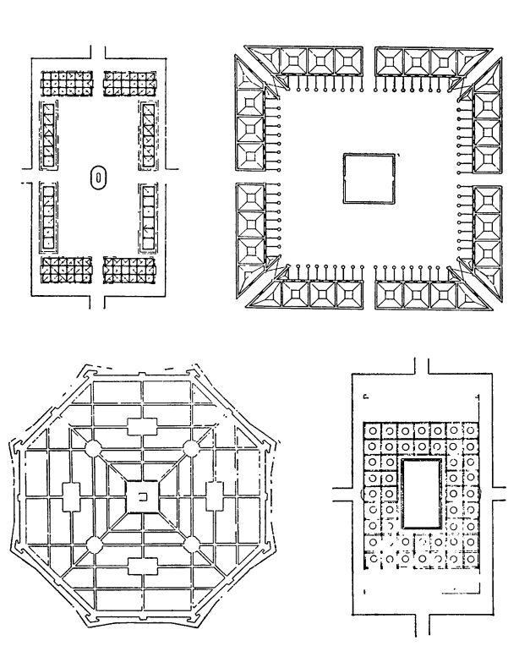
Рис.17. Идеальный город и его площади. Джорджо Вазари Младший

Slide 36
Джорджо Вазари Кіші қала жобасын құру кезінде (1598 ж.) бұрышқа эстетикалық міндеттер қойды. Оның басты жоспарында тұрақтылық пен қатаң симметрия қағидалары бедерлі болады (сурет. 17).XVII ғ. басында (1615 ж.) идеалды қалаларды жобалауға Винченцо Скамоцци келді. Қаланы жобалау кезінде ол Вазариге қарағанда фортификациялық пайымдаулардан шыққан деп болжауға болады. Автор қаланың қоныстануы мен сауда-қолөнер ұйымын белгілі бір дәрежеде регламенттейді. Алайда Скамоцциді жоспарлау әлі де механикалық, он екі көмірлі жоспардың нысанымен, қорғаныс құрылыстарының схемасымен де органикалық байланысы жоқ. Бұл тек Бас жоспардың әдемі сызылған схемасы. Аудан өлшемдерінің ара қатынасы, әрқайсысы жеке және бір-бірімен салыстырғанда табылған жоқ. Суретте Вазари жобасында бар жұқа пропорция жоқ. Скамоцци қаласының алаңы тым үлкен, осының арқасында барлық схема ауқымдылығын жоғалтады, Палладионы алдын ала сақтады, бұл қаладағы алаң тым кең болмауы тиіс. Айта кету керек, Скамоцци жоспарлау мен құрылыс салуға Гонзагоның тапсырмасы бойынша Саббионет қалашығында белсенді қатысты, көшелер мен алаңдардың ауқымы өте сенімді таңдалған. Скамоцци Лупичини мен Лориниге тиесілі орталық алаңның композициясын бірдей қабылдауды ұстанады. Ол оны салмайды, ал алаңға жанасатын кварталдардың аумағында басты ғимараттарды қояды, сондықтан олар алаңға басты қасбеттер шығады. Мұндай тәсіл қайта өрлеу үшін тән және ол қала құрылысы теоретиктері мен мінсіз қалалардың схемаларында заңдастырылған.

Slide 37
Жалпы экономикалық құлдырау және XVI ғасырдың ортасындағы әлеуметтік дағдарыс кезеңінде қала құрылысы теориясында екінші дәрежелі мәселелер басым бола бастайды. Қала проблемаларын жан-жақты қарау шеберлердің көзқарасы тұрғысынан біртіндеп кетеді. Олар жеке мәселелерді шешті: перифериялық алаңдардың композициясы (Амманати), орталық құрылысының жаңа жүйесі (Лупичини, Лорини), қорғаныс құрылыстарының суретін және бас жоспарды (Маджи, Лорини, Вазари) мұқият әзірлеу және т. б. Біртіндеп, қала құрылысы ғылымында және практикада функционалдық-көркемдік міндеттерді әзірлеуге кең көзқарасты жоғалтумен эстетикалық формализмде және кейбір жоспарлау шешімдерінің еркіндігінде пайда болған кәсіби құлдырау да байқалады.Қайта өрлеу дәуірінің қала құрылысы туралы теориялық ілімдері, олардың суға батуына қарамастан, қала құрылысы практикасына біршама әсер етті. Әсіресе ол көлемі жағынан шағын порттық және шекаралық қалалар-бекіністерде бекініс құрылыстарын салу кезінде байқалады.Осы бекіністердің құрылысында осы кезеңдегі ең көрнекті сәулетшілер қатысты: Джулиано және Антонио да Сангалло үлкен, Санмикели, Микеланджело және т.б. Антонио да Сангалло Кіші тұрғызылған көптеген бекіністердің арасында 1534-1546 жж.салынған Больсен көлінің Кастро қаласын III (Алессандро Фарнезе) Пауылдың бұйрығы бойынша атап өту керек. Сангалло Папаның сарайларын және оның жақындарын, кең галереялары бар қоғамдық құрылыстарды, шіркеуді, монета ауласын бөліп және орналастырып, бүкіл қаланы толығымен жобалап, жүзеге асырды. Ал қалғандары үшін, Вазаридің айтуынша, ол да қолайлы жағдай жасай алды. Кастро 1649 жылы бұзылып, шебердің нобайы бойынша белгілі болды.

Slide 38
Идеалды қалалардың центрикалық композициясы феодалдың резиденциясы үстем болуы тиіс ірі сәулет кешендерін құрған зодчими назардан тыс қалған жоқ. Осылайша, Капраролдың Виньол қалашығы құрылды, шын мәнінде — Фарнез сарайына кіре берісте ғана. Тар көшелер, төменгі үйлер, шағын шіркеулер — Фарнезенің керемет құлпының етегі сияқты. Қалашықтың батылдығы мен қарапайымдылығы сарайдың ұлылығы мен монументтілігін көрсетеді. Осы қарапайым логикалық схема шекті ясностью білдірілсе ойды автордың сумевшего арналған контрастном ұштастыра отырып, осындай таратылған зодчестве Жаңғырту, показать басты және қосымша бөлімдер.1530 ж.МАЛЬТАЛЫҚ рыцарей орденіне тиесілі Мальтада дерлік бір мезгілде италиялықтар түріктерді жеңудің құрметіне негізделген Ла Валлетта бекінісі-қаланы салды (1566 ж.). Қала Аралдың аумағына терең ойылып, гаваньға кіретін есіктерді жиектеп, Фортпен қорғалған ойға салынған. Қорғаныс тұрғысынан қала аумағы жоғары дәрежеде ақылға қонымды болып таңдалды. Бекіністер белдеуі қала қоршалған жартаста кесілген терең жыралармен қоршалған қуатты қабырғалар мен биік бастиондардан тұрды. Қорғаныс құрылыстарында тікелей теңізге шығу жолдары орнатылды, ал солтүстік-шығыс бөлігінде қалалық қабырғалардың сақинасына салынған жасанды ішкі айлақ құрылды. Бастапқыда ойластырылған тікбұрышты жоспар толығымен жүзеге асырылған жоқ, себебі қала жартас негізі болған, бұл көшені трассалау мен үйлердің өз құрылысын қиындатқан (сурет. 18).

Slide 39
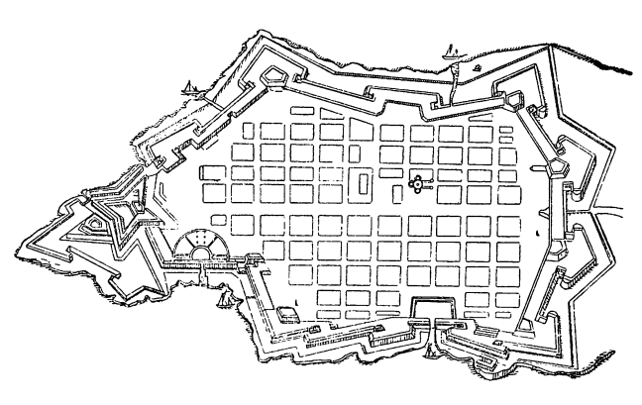
Рис.18. Ла Валлетта. Схематический план города

Slide 40
Солтүстік-шығыстан оңтүстік-батысқа қала басты материктер қақпасынан Валлетта цитадельінің алдындағы алаңға дейін өтетін басты бойлық көше қиды. Осы бас магистральмен қатар екі жағынан да симметриялы түрде негізгісіне перпендикуляр орналасқан көлденең көшелермен қиылысатын тағы үш бойлық көшеден төселді; олар өтпеген жоқ, өйткені жартасқа кесілген баспалдақ болды. Бөлу көшелерінің жүргізілді осылайша, бойлық магистральдар болады әр қиылысына байқауға төрт қиылысқан тік бұрышпен көшелеріне пайда болуына жау, т. е. бұл жерде идеалды қалаларды жобалауға негіз болған негізгі принциптердің бірі толық сақталған, атап айтқанда, Альберти айтылған.Жоспардың геометриялық қаттылығы қорғаныс құрылыстарының күрделі формасымен және көлемі жағалаулық рельефтің күрделілігіне және қалалық қабырғалардың орналасуына байланысты қаланың шеткі аудандарындағы бос кеңістікке тәуелді бірқатар шағын орамдардың орналасуымен жеңілдеді. Валлетта бір уақытта биіктігі тең тұрғын үйлермен өзара ұқсас, бойницалар түріндегі терезелердің шамалы санымен салынған. Құрылыс кварталдардың периметрі бойынша жүргізілді,ал тұрғын блоктардың қалған аумағы көгалдандырылды. Бұрыштық үйлерде міндетті түрде қорғаныс алаңдарымен жабдықталған тұрғын үй мұнаралары болған, онда қалаға басып кірген жауға қарсы тастар мен басқа да қорғаныс құралдары сақталған.Іс жүзінде Валлетта Қайта өрлеу идеалды қалаларының бірі болды. Оның жалпы түрі нақты табиғи жағдайлар, нақты стратегияның міндеттері, айлақтары бар ыңғайлы қатынас және өмірмен тікелей байланысты басқа да көптеген жағдайлар қала құрылысы процесінде шындықтың талаптарымен айтарлықтай түзетілген аудандар мен қиылыстардың мәнсіз өрнегі бар абстрактілі схема түрінде емес, ұтымды, үнемді схема түрінде қала салуға мәжбүрлегенін дәлелдейді.

Slide 41
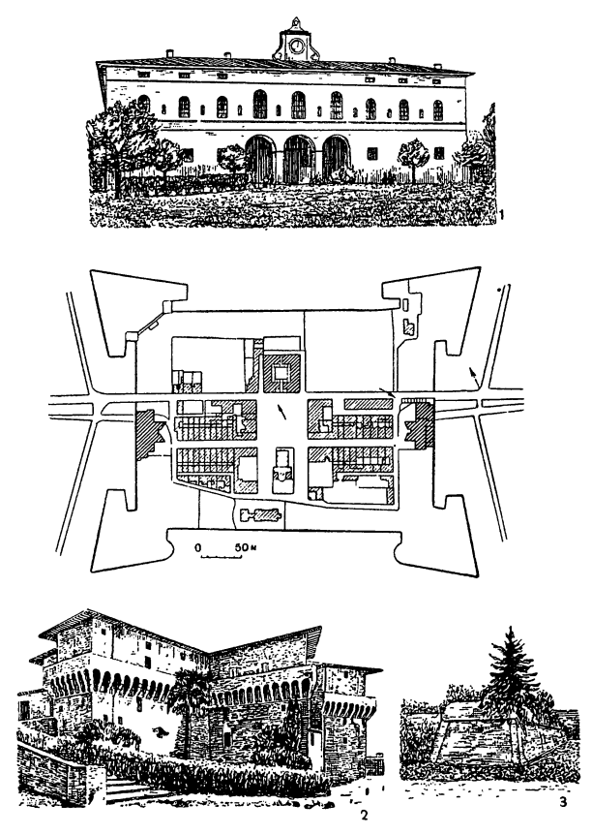
Рис.19. Терра дель Соле. Схематический план города: 1 — палаццо деи Комиссари; 2 — палаццо делла Камера дель Комерчо; 3 — бастион

Slide 42
1564 жылы Бернардо Буонталенти Романьяның солтүстік шекарасында (Форлиге жақын) Терра дель Соле бекінісі-тұрақты жоспармен қайта жандандырудың идеалды қаласын жүзеге асырудың мысалы. Бекініс құрылыстарының кескіні, қаланың өзінің жоспары, орталықтың орналасуы Катанеоның суреттеріне жақын (сурет.19).Бернардо Буонталенти қала құрылысы мәселесін кешенді шеше алатын, өз заманының ең көрнекті қала құрылысшылары мен фортификаторларының бірі болды-бекініс. Оның бір организм ретінде қалаға жан-жақты көзқарасы оның Ливорнодағы жұмысын да растайды.Бекіністің жұлдызды түрі, айналма каналдар, ортогоналды жоспарлау, галереялармен көмкерілген және кафедралды собордың алдындағы басты алаңның осьтік құрылымы-осының барлығы қайта өрлеу идеалды қаласының өміріне іске асырылуы бар екенін көрсетеді. Тек жағалаудың бұрғыш сызығының болуы және Порт құрылғысы идеалды схеманың геометриялық дұрыстығын бірнеше бұзады (сурет. 20, 21).

Slide 43
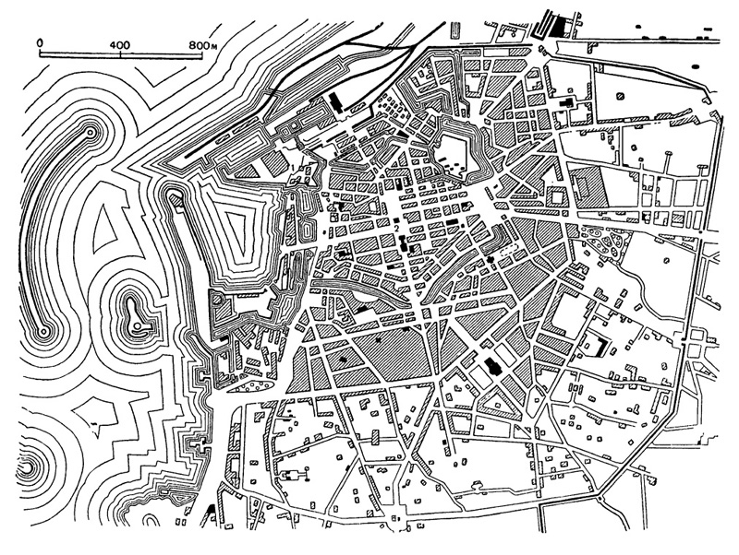
Рис.20. Ливорно. Схматический план города: 1 — старая крепость; 2 — ансамбль центральных площадей

Slide 44
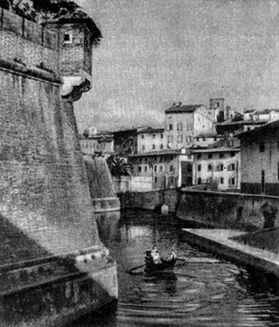
Рис.21. Ливорно. Новая крепость, бастион

Slide 45
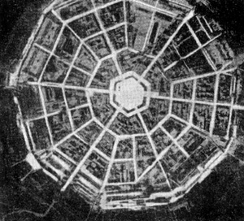
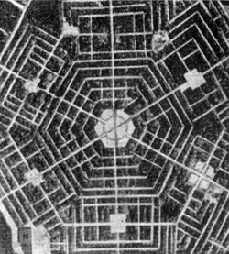
Рис.22. Слева — Пальма Нуова, 1595 г.; справа — Граммикеле (аэрофотосъемка)

Slide 46
Солтүстік-Шығыс Венециандық қала-Пальма Нуовтың бекінісі. Жобаның авторы белгісіз (шамамен ло рини немесе Скамоцци). XVII ғ. неміс географының Мерианның куәлігі бойынша Пальма Нуова 1593 ж. венециялықтар салған және 1595 ж. аяқталды.Қуатты қорғаныс құрылыстарымен қоршалған Қаланың бас жоспары Қайта өрлеу дәуірінің идеалды қалаларының радиалды схемасын білдіреді (сурет. 22) және сурет бойынша 1592 жылғы Лорини жобасына жақынНуовтың Пальма жоспары орталықтан тікелей жақын орналасқан сақиналы магистральға апаратын он сегіз радиалды көшесі бар тоғызбұрыш болып табылады; олардың алтыбұрышты пішінді бас алаңға шығады. Жоба авторының шеберлігі көшелерді орналастыруда әсер етеді, соның арқасында қаланың орталық алаңының қабырғаларының сыртқы периметрі мен алтыбұрышының тоғызбұрышының үйлесімі мүлдем органикалық болып көрінеді.Әрбір Бастион мен кіру қақпалары алдында он екі алаң жобаланды, ал үшінші айналма магистральдың орталық алаңға шықпайтын радиалды көшелермен қиылысында тағы алты қосымша ауданішілік алаң құрылды.Егер Пальма Нуов көшелерін трассалау жоба бойынша дәл дерлік жүзеге асырылса, онда қорғаныс құрылыстары көзделгеннен әлдеқайда күшті тұрғызылды. Қала құрылысы тұрақты емес және әртүрлі, бірақ бұл Нуовтың пальмасына тән ішкі тәртіпті бұзбайды.Композицияның ортаға дәлдігі қарапайым құралдармен ерекшеленген: алты қырлы алаң жасыл желектермен отырғызылған және ортасында тұрғызылмаған басты здаияның орнына флагшток болды, оған радиалды көшелердің алаңына шығатын барлық осьтері бағдарланды.Возрождение қала құрылысы теорияларының әсерінен 1693 жылы алты қырғыш түрінде салынған Сицилияда Граммикельді жоспарлау құрылды (сурет. 22).

Slide 47
Жалпы алғанда, XV—XVI ғғ. Италияның қала құрылысы тарихы, бізге әлемдік маңызы бар бірқатар сәулет ансамбльдерін және көптеген ұсақ кешендер мен қайталанбас обаяның қала орталықтарын қалдырған, әлі де ерекше көріністі білдіреді.XV ғ. екінші жартысына дейін қалалар әлі де дербестікке ие болғанша, қала құрылысында ортағасырлық дәстүрлер күшті болды,бірақ қалыптасқан қалаларға сәулетші жаңа, әдетте тұрақты көрініс беруге тырысты.XV ғ. ортасынан бастап қоғамдық Тапсырыс берушімен бірге қала атынан құрал, билік, жеке дәмі мен талаптары бар жеке тапсырыс беруші үлкен мәнге ие болады. Орындаушы цех емес, зодчий болды. Ол Тапсырыс берушіге қарағанда өзінің жеке даралығы, өзіндік даралығы, белгілі бір шығармашылық ұстанымы және Тапсырыс берушіден Елеулі өкілеттілігі бар. Сондықтан, орта ғасырларға қарағанда, экономикалық, әлеуметтік және мәдени бірлікке қарамастан, сол кезеңдегі Италия қалалары жеке және жеке емес.XVI ғасырдың екінші ширегінен бастап орталықтандырылған мемлекеттердің дамуымен, бірлік туралы ойды реттеумен, тұтас организм ретінде қалаға қойылатын талаптар анағұрлым айқын көрінеді.Осы уақыттың барлығы синьорлардың тапсырысы бойынша ғана салған зодчихтің практикалық іс-әрекетімен қатар, қала құрылысы туралы ғылым дамиды, әдетте, идеалды қалалар, олардың фортификациялары, олардың композициясының сұлулығы және басқа да көптеген аралас мәселелер туралы трактаттарда көрініс табады. Алайда бұл идеялар әрдайым іске асырылмады, сондықтан қала құрылысы іс жүзінде екі бағытта дамыды: бұрыннан бар қалаларда бірқатар ірі ансамбльдерді тұрғызу және Италияның жекелеген мемлекеттері мен герцогтіктерінің неғұрлым осал аумақтарында бекініс қалалардың құрылысы.Қайта өрлеу дәуірінің басынан бастап қала мен ансамбльдің әрбір элементі тек функционалдық ғана емес, сонымен қатар көркемдік жағынан да кешенді ойластырылған.Кеңістіктік ұйымның қарапайымдылығы мен айқындығы — галереялармен көмкерілген (Карпи, Виджевано, Флоренция — пьяцца Сантиссим Аннунциат) жиі еселік қатынастардағы тікбұрышты алаңдар; өзінің даралығын жоғалтпай, ансамбльдің барлық құрылыстары тұтас композицияға (Пиенца, Болонья, Венеция) жиналған кездегі басты қисынды бөлу; қандай да бір құрылыстың (собордың Пиенцаға қойылуы, трапеция тәрізді) мәнін көрсететін құрылыстар мен олардың айналасындағы кеңістіктердің тепе-тең және масштабты біркелкілігі; Венециядағы собор алдындағы алаң); өзара байланысты және бір — біріне бағынышты жекелеген кеңістіктерді бөлу және біріктіру (Болоньяның орталық алаңдары, Флоренциядағы Синьория алаңы, Пьяццетт, Венециядағы Сан Марко алаңы); субұрқақтарды, мүсіндер мен шағын формаларды (пьяцетттегі колонналар, собор алдындағы мачталар және Венециядағы әріптестің ескерткіші, Падуадағы Гаттамелат ескерткіші, Болоньедегі Нептун фонтаны, Римдегі Капитолидегі Аврелий маркасы монументі) — міне, сәулет ансамблі композициясының негізгі тәсілдері.Италияда қайта өрлеу дәуірінде кеңінен қолданылған. Өмір бар қалалардың түбегейлі сынуына және қайта құруға жол бермесе де, олардың көпшілігінің орталық ансамбльдері жаңа, шынайы ренессанстық бейнені алды.

Slide 48
Бірте-бірте қайта өрлеу дәуірінің шеберлері тұтас кешендердің (Флоренция, Виджевано, Карпи, Венеция, Рим) құрылысында біркелкілікке ұмтыла бастады және әрі қарай жүрді, сәулеттік-кеңістіктік композицияны күрделендіре отырып және қала құрылысына жаңа өкілдік ансамбльдерді (Капиталий, св соборы) қосудың күрделі міндеттерін шеше отырып. Петр).XVI ғасырдың екінші жартысында ансамбльдің жаңа түсінігі пайда болды: ол симметриялы құрылыстың айналасында пайда болады. Бұрынғы композициялардың қарапайымдылығы мен айқындығы сәулет-кеңістіктік ұйымның күрделенген тәсілдерімен біртіндеп ауыстырылады. Алаң феодалдық ақсүйектердің немесе шіркеудің өкілі құрылыстарының алдында ашылған қол астындағы кеңістік ретінде ашық вестибюль ретінде жиі түсіндіріледі. Ақырында, көрерменнің қозғалысын есепке алуға және тиісінше динамикалық дамудың жаңа элементтерін ансамбльге (Римдегі Капиталий) енгізуге ұмтылу — келесі дәуірде дамыған әдіс.Қайта өрлеу сәулетшілері әзірлеген қала құрылысы теорияларында да өзгерістер орын алады. Егер XV және XVI ғасырдың бірінші жартысында бұл теориялар қала проблемасын жан-жақты баяндаса, XVI ғасырдың екінші жартысында.Біз қайта өрлеу дәуірі тек қала құрылысы идеяларының дамуына ғана емес, сонымен қатар қолайлы және сау қалалардың практикалық құрылысына түрткі болғанын көріп отырмыз, қаланы жаңа өмір сүру кезеңіне, капиталистік даму кезеңіне дайындады. Бірақ бұл дәуірдің қысқа уақыттылығы, жылдам экономикалық құлдырау және феодалдық реакцияның күшеюі, бірқатар облыстарда монархиялық тәртіптің қалыптасуы және басқа да жаулап алу осы дамуды үзді.

